Slide 1
Otizm Spektrum Bozukluğu Olan Çocukların Değerlendirilmesi Veli Görüşmesi Sırasında Dikkat Edilecek Noktalar Nelerdir?
Doç. Dr. Seray Olçay
Hacettepe Üniversitesi

Slide 2
İlk Değerlendirme: İlk karşılaşma ve tanışma
Değerlendirmeye Başlarken
Samimi bir karşılama
Etkili sözlü ve sözsüz iletişim
Değerlendirmenin amaçları ve olası sonuçları hakkında bilgi verme
Değerlendirme süreci ve bu süreçte kullanılan araçlar hakkında bilgi verme
Ailenin sorularını alma ve yanıtlama

Slide 3
Değerlendirme Sırasında
Profesyonel/mesleki bir dil kullanmaktan kaçınma
«Çocuğunuzun öyküsünden söz eder misiniz?» yerine «Çocuğunuzun bir gününü anlatır mısınız?»
Ailelerin farklılıklarına saygı gösterme
Ailelerin çocuklarıyla ilgili yeterliklerinin ve uzmanlıklarının farkında olma
«Siz olmadan sağlıklı bir değerlendirme yapmam mümkün değil çünkü çocuğunuzu en iyi tanıyan kişi sizsiniz.»
Aileleri etkin katılım göstermeleri için cesaretlendirme
«Tamam. Peki.» gibi kısa ifadeler yerine «Bu belirttiğiniz nokta çok kıymetli. Bunu not olarak aldım.»

Slide 4
Değerlendirme Sırasında
Açık ve net sorular sorma
«Çocuğunuz ellerini yıkar mı? yerine «Çocuğunuz ihtiyaç duyduğunda ellerini kuru yer kalmayacak şekilde köpürterek ve en az 20 saniye süresince ovalayarak bağımsız yıkar mı? Yıkadıktan sonra kurular mı?»
Çocuğunuz tuvalet ihtiyacını karşılar mı?
Terminolojiden kaçınma
«Çocuğunuz ortak dikkat kurar mı? Çocuğunuz zihin kuramı becerilerine sahip mi? Ekolalisi var mı?»
Ailenin görüş ve düşüncelerini onaylarken dikkatli davranma
Uzman «Farklı ortamlar içinde oluşabilecek risk ve tehlikelere karşı kendini korur.» hedefi için «Çocuğunuz ihmal ve istismar durumunda gerekenleri yapar mı?» sorusunu yönelttiğinde «Ailenin Allah korusun Hocam. Ben onu hiç yalnız bırakmam.» demesi ve uzmanın da «Çok haklısınız.» demesi

Slide 5
Değerlendirme Sırasında
Doğru anladığınızı kontrol edebilmek adına, ailenin söylediklerini yeniden ifade etme
Bazen söylemlerde karışıklıklar ve tutarsızlıklar olabilir. Ailenin «Konuşmuyor…Ama isteklerini çok iyi ifade eder. Karnı acıktığında ‘Anne, mama.’ der.» demesi ve uzmanın «Çocuğunuzun isteklerinin bazı kelimeleri kullanarak ifade ettiğini belirttiniz. Başka örnekler de verebilir misiniz?» demesi.
Ailenin kendi yaşadıklarını anlatmasına, yaşantılarından örnekler vermesine izin verme
Uzmanın «Çocuğunuz ciddi bir hastalık geçirdi mi?» sorusuna babanın «Hocam küçükken ağaçtan düştü kaç kere. Çok yaramaz bir çocuktu.» şeklinde yanıt vermesi ve uzmanın «Yalnızca sorduğum soruyu yanıtlayın.» demesi yerine «Anladığım kadarıyla hareketliliği nedeniyle bazı kazalar geçirdi. Peki hiç ateşli bir hastalık geçirdi mi?» demesi.
Amaç çocukla ilgili bilgi toplamak olduğundan konunun odaktan uzaklaşmasına izin vermeme
Ailenin yaşadığı güçlükleri ve sorunları anlatmaya başlaması üzerine ailenin sorunlara ilişkin destek alabilecekleri uzmanlara yönlendirilmesi ve tekrar konuya gelinmesi.
Görüşmeler yoluyla elde edilen bilgileri mümkünse gözlemler yoluyla teyit etme

Slide 6
Uzman-aile hiyerarşisini ön plana çıkartmaktan kaçınma
Aile «Biraz çekingendir. Sorularınıza yanıt vermeyebilir.» dedikten sonra uzmanın «Siz bana bırakın. Ben günde kaç çocuk görüyorum.» demesi yerine «Bu bilgiyi paylaşmanız iyi oldu. Bu durumu dikkate alacağım.» demesi
İşlevsel olmayan çözümler ve öneriler vermekten kaçınma
«Uyku saatinde sadece siz olduğunda problem davranışlar sergiliyorsa bırakın bu işi babası yapsın.» demek?
Özel gereksinim durumunu bir trajedi olarak görmekten kaçınma
«Biz mutsuz değiliz sadece yorgunuz»

Slide 7
Ailenin duygusal tepkilerine uygun tepkilerde bulunma
«Ben sizi çok iyi anlıyorum.» demek?
Aşama modeli
Şok, İnanmama, Yadsıma
Öfke ve İçerleme
Pazarlık
Depresyon ve Umutsuzluk
Kabul ve Umut

Slide 8
Ailelerin çocuklarının risk altında olduğunu ya da özel gereksinimli bir birey olduğunu öğrendikten sonra verdiği tepkileri belirlemek üzere yapılan bir araştırmada aileler odak grup görüşmeleri ve bireysel görüşmeler gerçekleştirilmiştir.
Katılımcıların Özellikleri
1-5 yıl arası 5 anne
6-10 yıl arası 4 anne
Çocuklarının Özellikleri
OSB (n= 5)
ÖG (n=1)
11-15 yıl arası 5 anne
Yaş ortalaması 38.20 (27-48 yaş)
FY (n=2)
ZY (n=6)
Erkek (n=12), Kadın (n=4)
CP + ZY (n=2)
Çocukları tanı alma aşamasında olan 2 anne

Slide 9
ŞOK
Çocuğumun hiçbir bir şeyi yok
Aslında uzmanların yapamadığını söylediği her şeyi evde yapabiliyor
Konduramıyorum
Bu durumu çocuğuma yakıştıramıyorum
Çocuğumda her hangi bir farklılık görmüyorum, herkes abartıyor
ÖFKE
Herkese ve her şeye karşı öfkeliyim
Çocuğumu değerlendiren uzmanlara karşı çok öfkeliyim
Çevreden aldığım tepkiler beni kızdırıyor
Akrabalarımın bu konuda yaptıkları ve söyledikleri için onlara öfkeliyim
Çocuğuma tanı koyan herkesten nefret ediyorum
PAZARLIK
Allah benim ömrümden alıp çocuğumu düzeltsin
Çocuğumun hiçbir şeyi olmadığı anlaşılsın ömrümü vermeye hazırım
Doktor bu çocuğu düzeltsin, benden ne dilerse dilesin
Bir konuşsun, bir yürüsün on fakiri doyuracağım
DEPRESYON
Canım hiçbir şey istemiyor
Hayattan hiç bir şeyden zevk almıyorum
Üzüntümden hiç bir şey yapmak istemiyorum, ne olacaksa olsun
KABUL
Artık kabullendim
Artık kimseden gizlemiyorum
Bizim çocuğumuz artık her şeyiyle bizim

Slide 10
Değerlendirmeyi sonlandırırken
Süreci özetleme
Ek olarak belirtmek istedikleri bir konu olup olmadığını sorma
Çabalarını ve katkılarını övme
Gerçekçi olmayan, aşırı umut veren ya da umutsuzluk yaratan ifadelerden kaçınma
Sonrasındaki süreç hakkında bilgi verme

Slide 11
İzleyen Değerlendirmeler
Ailenin çocuğuna ilişkin görüşlerine duyarlı olma ve değer verme
Aileler tanı ve yerleştirme sonrası gördüğü en küçük gelişimleri ifade etmek isteyebilir, bazen objektif olmayan yorumlar yapabilir, aşırı iyimser ve kötümser olabilir.
Etkili iletişimi sürdürme
Zorluklarla mücadele etmede yetersizlik gösteren ebeveynleri bu yetersizliklerinden dolayı suçlamama
Yaşanan güçlüklerin kimsenin suçu olmadığını vurgulama
Sizin onun karşısında değil yanında olduğunuzu anlatma
Aktif dinleyici olma
Olumlu geri bildirimler sunma
Etik ilkelere uygun davranma

Slide 12
Zorluklarla mücadele etmede yetersizlik gösteren ebeveynleri küçük ilerlemeleri farkına varması için yönlendirme
Yaşanan güçlüklerin kimsenin suçu olmadığını vurgulama
Sizin onun karşısında değil yanında olduğunuzu anlatma
Aktif dinleyici olma
Olumlu geri bildirimler sunma
Etik ilkelere uygun davranma

Slide 13
Görevi ya da Yetkiyi Kötüye Kullanmama
(örn. bilimsel dayanağı olmayan uygulamaları bilimsel dayanağı varmış gibi sunma)
Saygılı olma
(örn. sosyoekonomik düzeyi, eğitim düzeyi ya da kültürel yapısı nasıl olursa olsun çocuğun ailesine saygı çerçevesinde yaklaşma)
Dürüst olma
(örn. her koşulda, yaptığı uygulamalar hakkında aileleri açıkça bilgilendirme )
Güvenilir olma
(örn. aileye ve çocuğa ilişkin bilgilerin gizliliğini sağlama)
Hak ve ayrıcalıkları koruma ve savunma
(örn. çocuğun ve ailesinin hak savunuculuğunu yapma)
(Smith vd., 2006; Vuran vd., 2021)

Slide 14
Ailelerin sorularını yanıtlamaya çaba gösterme
Aileler en çok ne sorar?
Otizm neden oluyor?
Konuşacak mı?
Çocuğum akranlarıyla genel eğitim okullarına gidebilir mi?
Bağımsız bir yaşam sürebilecek mi?
Raporu işe girmesini engeller mi?
Çocuğumun problem davranışları ilerleyen yıllarda daha da artabilir mi? Davranış problemleri için neler yapabilirim?

Slide 15
Çocuğum için en etkili uygulamalar hangisi?
Bu uygulamalara nasıl karar vermeliyim?

Slide 16
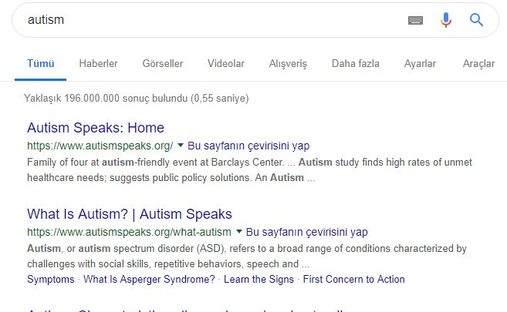
İnternette farklı anahtar sözcüklerle yapılan taramalarda…

Slide 17
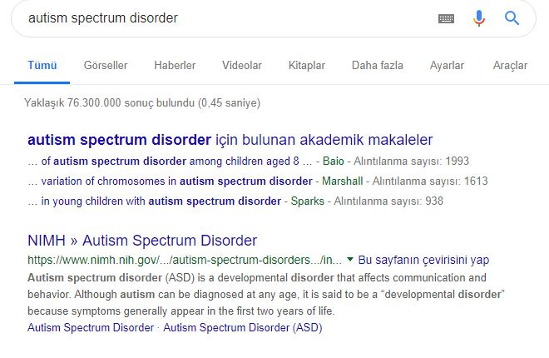
İnternette farklı anahtar sözcüklerle yapılan taramalarda…

Slide 18
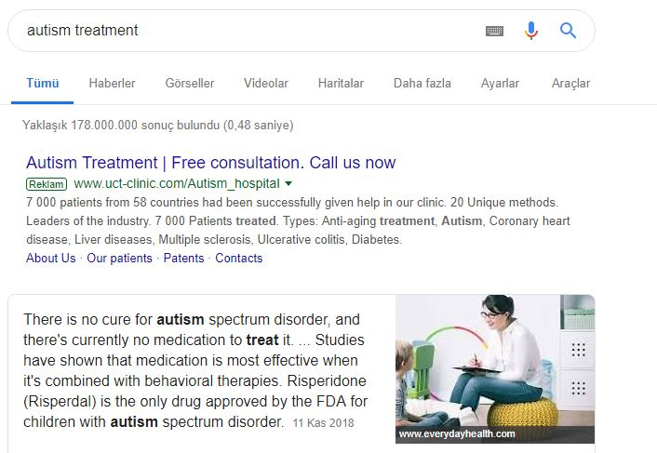
İnternette farklı anahtar sözcüklerle yapılan taramalarda…

Slide 19
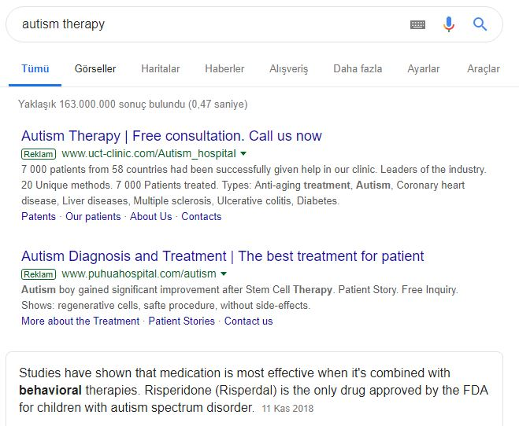
İnternette farklı anahtar sözcüklerle yapılan taramalarda…

Slide 20
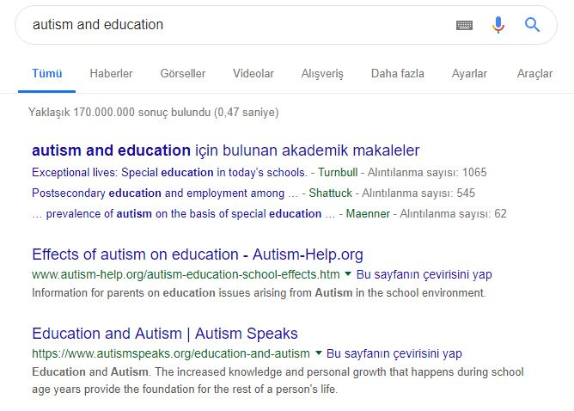
İnternette farklı anahtar sözcüklerle yapılan taramalarda…

Slide 21
Bu durum OSB tanısı olan çocuğa sahip aileler için yararlanabilecekleri uygulama seçeneklerini arttırırken, aileleri hangi uygulamanın/uygulamaların çocukları için etkili olabileceği sorusuyla da karşı karşıya bırakmaktadır.

Slide 22
Bilim
Sözde bilim

Slide 23
Sözde Bilim Uygulamaları
Sözde bilim uygulamaları, etkileri güçlü bilimsel araştırma sonuçlarıyla ortaya konmamış çoğunlukla etkili olmayan ya da yan etkileri olan uygulamalar için kullanılan bir ifadedir.

Slide 24
Peki Neden Sözde Bilim Uygulamaları Tercih Ediliyor?
Genellikle bu uygulamalara ilişkin reklamların çok güçlü olması ve bu reklamlarda bu uygulamaların kullanılmasıyla bireylerde görülebilecek iyileşmenin abartılı bir biçimde betimlenmesi (örn., 2 ayda dikkat eksikliğine çözüm, 15 günde otizmi tedavi ediyoruz)
Çoğunlukla önerilen uygulamaların yarattığı “etkiler” üzerine odaklanan nitelikte görüşe dayalı açıklamalara (örn., aile ya da uzman görüşleri) yer verilerek bu uygulamaların cazip hale getirilmesi
Çeşitli, toplantı, kongre ve sempozyumlarda bilimsel yollardan elde edilmemiş olan sonuçların tanıtımına olanak sağlanması
Batık maliyet yanılgısı (zaman ve para harcandığı için eyleme devam etme)
(Tekin-İftar, 2019)

Slide 25
Aileleri bilimsel dayanaklı uygulamalara yönlendirme
Bilimsel dayanaklı uygulama, vaat ettiği sonuçları gerçekten sağladığına ilişkin hakemli bilimsel dergilerde yayımlanmış yeterli düzeyde deneysel araştırma bulgusuna sahip uygulamalardır.
(Özdemir, 2016)

Slide 26
Bu konuda farklı kurum ve kuruluşların yürüttüğü çalışmalar vardır. Bu çalışmaların ortak özellikleri:
Aynı uygulamaya ilişkin birden fazla deneysel araştırmanın yapılmış olması
Araştırmaların hakemli bir dergide yayımlanmış olması
Farklı araştırmacı grupları tarafından farklı coğrafi bölgelerde yürütülen deneysel araştırmaların yapılmış olması

Slide 27
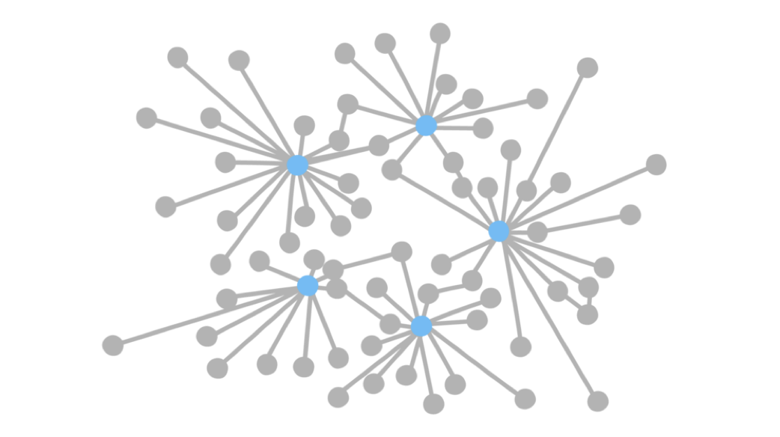
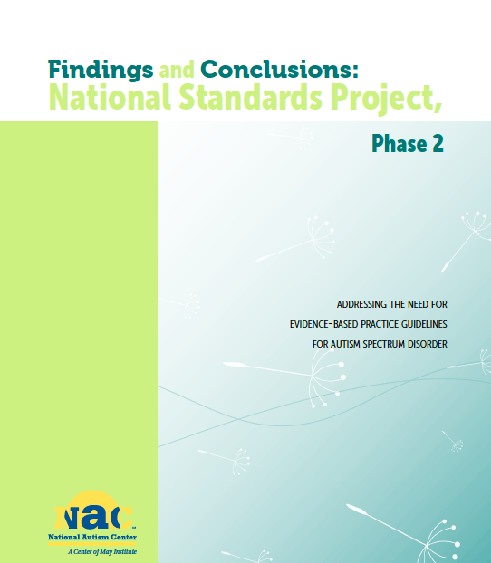
NCAEP (Ulusal Otizmde BDU Belirleme & Yaygınlaştırma Merkezi) - 2020
NAC (Ulusal Otizm Merkezi) - 2015

Slide 28
14-Bilimsel Dayanaklı Uygulama (22 yaş altı)
1-Bilimsel Dayanaklı Uygulama (22 yaş üstü)
Umut Vaat Eden Uygulamalar
Bilimsel Dayanağı Olmayan Uygulamalar
NAC (Ulusal Otizm Merkezi) - 2015

Slide 29
28 Bilimsel Dayanaklı Uygulama
NCAEP (Ulusal Otizmde BDU Belirleme & Yaygınlaştırma Merkezi) - 2020

Slide 30
Söndürme
Pekiştirme
Ebeveyn Aracılı Uygulamalar
Doğal Öğretim Süreci
NCAEP, 2020
NAC, 2015
Beceri Analizi
Model Olma
Video Modelle Öğretim
Akran Aracılı Uygulamalar
Öykü-Temelli Uygulamalar
Etkinlik Çizelgeleri

Slide 31
Müdahaleler | Tanım
Öncüle dayalı uygulamalar | Uygun davranışların sergilenmesini arttırmak ya da uygun olmayan davranışların ortaya çıkmasını önlemek için başvurulan müdahaleler
Destekleyici ve alternatif iletişim sistemleri (PECS) | Sözel olmayan iletişim sistemlerini kullanan ya da öğreten müdahaleler
Ayres duyu bütünleme | Bireyin duyusal bilgiye, organize edilmiş ve uyumsal davranışlarını kullanarak tepkide bulunmasını sağlamak için duyusal bütünleştirme yeteneğini hedef alan müdahaleler
Davranışsal momentum uygulamaları | Düşük olasılıklı tepkilerin ortaya çıkma olasılığını arttırmak için düşük olasılıklı veya daha zor yanıtların bir dizi yüksek olasılıklı veya daha az zahmetli yanıtlara yerleştirildiği müdahaleler
Bilişsel/Davranışsal/Öğretimsel stratejiler | Davranışsal, sosyal veya akademik davranışlarda değişikliklere yol açan bilişsel süreçlerin yönetimi veya kontrolünün öğretiminin hedeflendiği müdahaleler
Ayrımlı pekiştirme | Uygun olmayan davranışın yerine aynı ya da benzer işleve sahip uygun davranışın yerleştirilmesinin amaçlandığı müdahaleler
Doğrudan öğretim | Ustalığı ve genellemeyi sağlamak için açık bir şekilde ya da sistematik olarak sunulan ve koro ya da bağımsız öğrenci tepkileri yoluyla öğretmen ve öğrenci arasındaki etkileşimi vurgulayan müdahaleler
Ayrık denemelerle öğretim | Genellikle bir uzman-terapist eşliğinde uygun davranış veya becerileri öğretmek için tasarlanmış öğretim sürecidir. Öğretim genellikle toplu denemeleri içerir. Her deneme, öğretmenin yönergesi/sunumu, çocuğun yanıtı, dikkatle planlanmış bir sonuç ve bir sonraki yönergeyi sunmadan önce bir duraklamadan oluşur.
Egzersiz ve Hareket | Çeşitli becerileri ve davranışları arttırmanın bir aracı olarak fiziksel efora dayalı etkinlikleri, belli motor becerileri kullanan müdahaleler

Slide 32
Müdahaleler | Tanım
Söndürme | Problem davranışın gelecekte ortaya çıkma olasılığını azaltmak için ilgili davranışı izleyen pekiştirmenin geri çekilmesi
İşlevsel ve davranışsal değerlendirme | Daha etkili bir uygulama planı geliştirmek için bir davranışın amacı ya da işlevini sistematik olarak belirleme yolu
İşlevsel iletişim öğretimi | İletişim işlevi olan problem davranışların yerine daha uygun ve etkili iletişim davranışlarını ve becerilerini yerleştirmeye dayalı müdahaleler
Model olma/Video model olma | İstendik davranışın kazandırılması için ilgili davranışın nasıl sergileneceğini bireye göstermeye dayalı müdahaleler
Müzik aracılı uygulamalar | Bireyin beceriye/davranışa ilişkin performansını arttırmak ya da öğrenmeyi desteklemek için müzik, melodi, ritim gibi bileşenleri içeren müdahaleler
Doğal öğretim (Temel tepki öğretimi, JASPER, Milieu Öğretimi) | Hedef davranışı/beceriyi cesaretlendirmek, desteklemek ya da kazandırmak için teknik ya da stratejilerin bireyin doğal olarak katıldıkları etkinlikler ve/veya rutinlerin içerisine gömüldüğü müdahaleler
Ebeveyn aracılı öğretim (Project ImPACT, Stepping Stones Triple P) | Bireyin yeni davranışları kazanmalarını sağlamak ya da problem davranışları azaltmak için müdahalelerin ebeveynler tarafından sunulduğu müdahaleler
Akran aracılı öğretim | Akranları özel gereksinimli bireylerle sosyal etkileşimdeyken nasıl iletişim başlatacakları ve tepkide bulunacakları konusunda eğiterek bu bireylerin beceri ediniminin desteklendiği müdahaleler
İpuçları | Hedef davranış ya da becerinin edinimini desteklemek için bireye sözel, jestsel ya da fiziksel desteğin sunulduğu müdahaleler

Slide 33
Müdahaleler | Tanım
Pekiştirme | Bir davranışın ileride sergilenme olasılığını arttırmak için ortama hoşa giden uyaranların eklenmesi ya da hoşa gitmeyen uyaranların geri çekilmesi
Tepkiyi kesme ve yeniden yönlendirme | Problem davranış ortaya çıktığında ipucu, yorum ya da çeldiriciler sunarak bireyin dikkatinin problem davranıştan uzaklaşmasının sağlandığı ve problem davranışların azalması ile sonuçlanan müdahaleler
Kendini yönetme | Bireyin uygun davranışla uygun olmayan davranış arasında ayrım yapmasına, kendi davranışlarını izlemesine, kaydetmesine, uygun davranışlar sergilediğinde kendisini pekiştirmesine odaklanan müdahaleler
Sosyal anlatılar (Sosyal öyküler) | Hedef davranışın/becerinin uygun yönünü ön plana çıkarmak ya da uygun tepkilere örnekler vermek için sosyal durumları tanımlayan müdahaleler
Sosyal beceri öğretimi (PEERS) | Bireyin diğerleriyle etkileşimini güçlendirmek için bireysel ya da grup düzenlemesiyle sunulan öğretim
Beceri analizleri | Becerinin değerlendirilmesi ve öğretimini sağlamak için daha küçük basamaklara bölünmesi süreci
Teknoloji destekli öğretim ve müdahaleler | Bireyin öğrenmesini desteklemek için teknolojinin öğretim ya da müdahalede kullanılması
Bekleme süreli öğretim | Öğretim sırasında ipucunun zaman bağlamında silikleştirilmesini sağlamak için kullanılan uygulama
Görsel destekler | Öğrencinin istendik davranış ya da beceriyi bağımsız olarak sergilemesi için görsellerin sunulması
(Otizmde Bilimsel Dayanaklı Uygulamaları Belirleme ve Yaygınlaştırma Merkezi (NCAEP), 2020; Yücesoy-Özkan vd., 2024)

Slide 34
Bilimsel Dayanaklı Uygulamaları Kullanmanın Sağladığı Katkılar
Çocukların kendileri için belirlenen amaçlara daha kısa sürede ulaşmalarını, dolayısıyla bağımsızlaşmalarını sağlayacaktır.
Zaman, enerji ve para kaybını önleyecek; kaynakların doğru kanallara yöneltilmesini sağlayacaktır.
Ailelerin, uzmanların yaşadıkları kaygı, stres, tükenmişlik gibi tepkilerinin azalmasını sağlayacaktır.
Olumsuz sonuçları olan uygulamaların kullanımını önleyecektir.

Slide 35
!!! Travers (2017) öğretmenlerin bilimsel dayanaklı olmayan uygulamaları yoğun olarak kullandıklarını ifade ederek şöyle bir projeksiyon yapmıştır.
!!! Yalnızca günde 20 dakika bilimsel dayanaklı olmayan uygulamaların kullanılmasıyla öğrencilerin iki öğretim yılının boşa harcandığını ifade etmiştir.

Slide 36
Tüm bilimsel dayanaklı uygulamalar tüm OSB olan çocuklar için etkili midir?
Çocukların özellikleri, performansları ve gereksinimlerinde görülen çeşitlilik dikkate alındığında, bir uygulamanın tüm özel gereksinimli çocuklarda etkili olmasını beklemek gerçekçi değildir.

Slide 37
Bir araştırma toplumun bilimsel dayanaklı olmayan uygulamalara bilimsel dayanaklı uygulamalardan daha fazla aşina olduklarını ve bu uygulamaların daha fazla farkında olduklarını ancak bilimsel dayanaklı uygulamaları daha güvenilir bulduklarını göstermiştir (Fleury vd., 2009).
Ailelerin OSB olan çocuklarıyla gerçekleştirdikleri öğretim uygulamalarının incelendiği bir araştırmada ailelerin etkili uygulamalara ve bilimsel dayanaklı uygulamalara ilişkin yeterince bilgi sahibi olmadığı hatta kimi bazı doğru olmayan görüşlerde bulundukları görülmüştür (Orum-Çattık et al., 2021).
Ailelerin Ulusal Otizm Merkezi tarafından yayımlanan raporda yer alan uygulamalara ilişkin değerlendirmelerinin alındığı bir araştırmada %35’inin ise raporda yer alan uygulamalar dışındaki uygulamalardan yararlandıkları görülmüştür.
Aileler ayrıca raporda yer alan bilimsel dayanaklı uygulamalardan yalnızca temel tepki öğretimini çok etkili olarak değerlendirmişlerdir. Ailelerin çok etkili olarak değerlendirdikleri diğer uygulamalar ise rapordaki bilimsel dayanaklı uygulamalar arasında yer almamaktadır (Deyro vd., 2016).

Slide 38
Çevremdeki kişiler bana çocuğum için diyet, hayvan terapisi gibi uygulamalardan yararlanmamı söylüyor?
Bu uygulamalar çocuğum için uygun mudur?

Slide 39
Destekleyici ve alternatif uygulamalar (DAU)
“henüz geleneksel tıp içinde yer almayan çeşitli tıbbi ve sağlık uygulamaları” (Destekleyici ve Alternatif Tıp Ulusal Merkezi-National Center for Complementary and Alternative Medicine)
«geleneksel ve geleneksel olmayan tıp ve farklı inanç felsefelerine dayalı geniş bir şemsiye kavram» (Hanson vd., 2006).

Slide 40
DAU’ların en çok özel gereksinimli bireyler için tercih edildiği, bu grup içerisinde ilk sırada OSB tanısı olan bireylerin yer aldığı belirtilmektedir (Wong & Smith, 2006).
Bir araştırmada OSB tanısı olan bireylerin %31.7’sinin (Levy vd., 2003); bir diğer araştırmada ise %74’ünün (Hanson vd., 2007) ise bu uygulamalardan yararlandıklarını rapor etmektedir.
248 aile ile yürütülen bir araştırmada, ailelerin yarısından fazlasının bu uygulamaları çocukları için “etkili” bulduğu görülmüştür (Christon vd., 2010).

Slide 41
Aileler DAU’ları kullanmaya neden başlıyor ya da yarıda bırakıyor?
Bu uygulamaları kullanmaya başlama kararlarını etkileyen nedenler
Bu uygulamaları bırakma kararlarını etkileyen nedenler
Uzmanın özellikleri
İnternet ve sosyal medya
OSB tanısı olan çocukların özellikleri
Çare/Umut olarak görülmesi
Öneriler
Eğitsel ve davranışsal uygulamaları “etkisiz” bulunması
Beklenen etkiyi yaratmaması
Erişimde yaşanan güçlükler
Maliyet
(Bilgiç vd., 2013; Carlon vd., 2015; Hall & Riccio, 2012; Salomone vd., 2015; Senel, 2010; Sener & Karaca, 2020)
(Bowker vd., 2011; Shepherd vd., 2018)

Slide 42
Peki DAU’lar gerçekten etkili uygulamalar mı? Araştırmalar bu konuda neler söylüyor?
1
2
3
OSB belirtilerinin hafifletilmesinde ya da ortadan kaldırılmasında kısmen ya da tamamen etkisiz sonuçlar alınması (Lindly vd., 2018).
Zaman ve maliyet açısından yük getirmesi (Lindly vd., 2018).
Bu uygulamalara harcanan zaman ve enerjinin OSB tanısı olan bireylerin, eğitimlerinde yaşamsal önem taşıyan yoğun eğitsel ve davranışsal uygulamalardan yoksun kalmalarına ya da erken dönemde yararlanamamalarına yol açması (Howard., 2005; Smith, 1999).

Slide 43
Türkiye’de 166 OSB olan bireyin aileleri ile yürütülen bir araştırmada…
Eğitsel ve davranışşal uygulamalar | Biyolojik temelli uygulamalar | Vücut ve enerji terapileri | Zihin-beden temelli uygulamalar | Hayvan terapileri | Diğer terapiler
Örn: Davranışsal müdahaleler Doğal öğretim statejileri Teknoloji desteki öğretim | Vitamin-mineral desteği (örn. A vitamini, magnezyum) Diyet desteği (örn. kazein diyeti, feingold diyeti) Otizmin belirtilerini azaltmayı/ortadan kaldırmaya yönelik destekleyici tıp uygulamalar (örn. mantar tedavisi ilaçları, sekretin) | Örn: Refleksoloji Akupuntur Kayropraktik terapi | Örn: Nörofeedback Hipnoz İnteraktif metronom | Örn: Yunus terapisi At terapisi Evcil hayvan terapisi | Örn: Hiperbarik oksijen tedavisi Oyun terapisi Ağır metallerdan arındırma

Slide 44
Ailelerin şu anda ve geçmişte yararlandıkları, hiç yararlanmadıkları, ileride yararlanmayı düşündükleri ya da düşünmedikleri DAU’lar nelerdir?
Biyolojik temelli uygulamalar
Vücut ve enerji terapileri
Zihin-beden temelli uygulamalar
Hayvan terapileri
Diğer terapiler

Slide 45
DAU | Kategori | Şu an | Geçmiş | Kullanmama & Kul. İstememe | Kullanmama & Kul. İsteme
1.Balık yağı | Biyolojik | 50 (30.12) | 70 (42.17) | 28 (16.87) | 18 (10.84)
2.D vitamini | Biyolojik | 42 (25.30) | 57 (34.33) | 41 (24.70) | 26 (15.67)
3.Omega 3 | Biyolojik | 42 (25.30) | 52 (31.33) | 41 (24.70) | 31 (18.68)
4.C vitamini | Biyolojik | 26 (15.67) | 35 (21.08) | 58 (34.94) | 47 (28.31)
5.Oyun terapisi | Diğer | 21 (12.65) | 58 (34.94) | 20 (12.05) | 67 (40.36)
6.B vitamini | Biyolojik | 20 (12.05) | 36 (21.69) | 68 (40.96) | 42 (25.30)
7.Evcil hayvan terapisi | Hayvan | 19 (11.45) | 21(12.65) | 44 (26.50) | 82 (49.40)
8.Masaj | Enerji | 18 (10.84) | 40 (24.10) | 75 (45.18) | 33 (19.88)
9.A vitamini | Biyolojik | 14 (8.43) | 23 (13.86) | 79 (47.59) | 50 (30.12)
10.Psikoterapi | Zihin-beden | 14 (8.44) | 9 (5.42) | 87 (52.41) | 56 (33.73)
11.Magnezyum | Biyolojik | 13 (7.83) | 31 (18.68) | 74 (44.57) | 48 (28.92)
12.Antivirüs ilaçları | Biyolojik | 12 (7.22) | 11 (6.63) | 123 (74.10) | 20 (12.05)
13.Kalsiyum | Biyolojik | 11 (6.63) | 27 (16.27) | 76 (45.77) | 52 (31.33)
14.Kucaklaşma terapisi | Zihin-beden | 11 (6.63) | 7 (4.22) | 102 (61.44) | 46 (27.71)
15.Gluten-Kazein diyeti | Biyolojik | 8 (4.82) | 33 (19.88) | 101 (60.84) | 24 (14.46)
16.Refleksoloji | Enerji | 8 (4.82) | 14 (8.43) | 105 (63.25) | 39 (23.50)
17.İşitsel bütünleştirme | Enerji | 7 (4.22) | 29(17.47) | 87 (52.41) | 43 (25.90)
18.At terapisi | Hayvan | 4 (2.41) | 35(21.08) | 47 (28.31) | 80 (48.20)
… | … | … | … | … | …
33.Ketojenik diyet | Biyolojik | 4 (2.41) | 7 (4.22) | 130 (78.31) | 25 (15.06)
34.Acupressure | Enerji | 3 (1.81) | 3 (1.81) | 127 (76.50) | 33 (19.88)
35.Neurofeedback | Zihin-beden | 3 (1.81) | 2 (1.20) | 113 (68.07) | 48 (28.92)
36.Interaktif metronom | Zihin-beden | 3 (1.81) | 1 (0.60) | 124 (74.70) | 38 (22.89)
37.Akupunktur | Enerji | 2 (1.20) | 4 (2.41) | 126 (75.90) | 34 (20.49)
38.Feingold diyeti | Biyolojik | 2 (1.20) | 3 (1.81) | 134 (80.72) | 27 (16.27)
39.Hipnoz | Zihin-beden | 2 (1.20) | 3 (1.81) | 130 (78.31) | 31 (18.67)
40.Biofeedback | Zihin-beden | 2 (1.20) | 1 (0.60) | 120 (72.30) | 43 (25.90)
41.Reiki | Enerji | 2 (1.20) | 6 (3.62) | 129 (77.71) | 29 (17.47)
42.GAPS diyeti | Biyolojik | 1 (0.60) | 16 (9.64) | 119 (71.69) | 30 (18.07)
43.Homeopati | Biyolojik | 1 (0.60) | 8 (4.82) | 129 (77.71) | 28 (16.87)
44.SAS yöntemi | Zihin-beden | 1 (0.60) | 6 (3.61) | 125 (75.30) | 34 (20.4)
45.Sekretin | Biyolojik | 1 (0.60) | 2 (1.20) | 137 (82.53) | 26 (15.67)
46.Yunus terapisi | Hayvan | 1 (0.60) | 1 (0.60) | 75 (45.18) | 89 (53.62)
47.Mantar ilaçları | Biyolojik | 0 | 10 (6.02) | 129 (77.71) | 27 (16.27)
Ort % |  | 9.13 (5.44) | 16.40 (9.88) | 100.51 (47.25) | 39.96 (24.07)

Slide 46
Aileler DAU’ların çocuklarının gelişimi üzerindeki etkisini nasıl değerlendirmektedir?

Slide 47
Kategori | Çok Etkili | Biraz Etkili | Emin Değilim | Etkisiz | Çocuğuma Zararlı | Toplam
Biyolojik Tem. Uyg. | 6 (8.82%) | 13 (19.12%) | 40 (58.82%) | 9 (13.24%) | - | 68 (100%)
Enerji Te. | 12 (16.67%) | 19 (26.39%) | 31 (43.05%) | 10 (13.89%) | - | 72 (100%)
Zihin-beden Tem. Uyg. | 15 (20%) | 19 (25.33%) | 37 (49.34%) | 4 (5.33%) | - | 75 (100%)
Hayvan Te. | 20 (22.47%) | 25 (28.09%) | 31 (34.83%) | 10 (11.24%) | 3 (3.37%) | 89 (100%)
Diğer Te. | 39 (34.51%) | 32 (28.32%) | 35 (30.97%) | 6 (5.32%) | 1 (0.88%) | 113 (100%)
Ort (%) | 18.4 (20.5) | 21.6 (25.45) | 34.8 (43.40) | 7.8 (9.8) | 0.8 (0.9)

Slide 48
Aileler yararlandıkları eğitsel ve davranışsal uygulamaların çocuklarının gelişimi üzerindeki etkisini nasıl değerlendirmektedir?

Slide 49
BDU | Çok Etkili | Biraz Etkili | Emin Değilim | Etkisiz | Çocuğuma Zararlı
SBÖ | 50 (30.12) | 37 (22.29) | 6 (3.61) | 1 (0.60) | 1 (0.60)
Dav. Uyg. | 49 (29.52) | 28 (16.87) | 6 (3.61) | - | 1 (0.60)
Bil./Dav. Uyg. | 46 (27.71) | 29 (17.47) | 6 (3.61) | - | 1 (0.60)
Doğ. Öğr. | 43 (25.90) | 21 (12.65) | 5 (3.01) | 1 (0.60) | -
Egz. ve Hareket | 32 (19.28) | 27 (16.26) | 5 (3.01) | 1 (0.60) | 1 (0.60)
Görsel Dest. | 30 (18.07) | 16 (9.64) | 4 (2.41) | -
Öykü Tem. Uyg. | 16 (9.64) | 7 (4.22) | 1 (0.60) | 1 (0.60) | -
Teknoloji Tem. Müd. | 24 (14.46) | 4 (2.41) | - | - | -
ADİS | 16 (9.64) | 4 (2.41) | 1 (0.60) | 1 (0.60) | -
Model Olma | 10 (15.15) | 6 (3.61) | 1 (0.60) | 1 (0.60) | -
Aile Eğt. | 10 (6.02) | 4 (2.41) | 1 (0.60) | 1 (0.60) | -
Akran Arc. Öğrt. | 6 (3.61) | 2 (1.20) | 1 (0.60) | - | -
Kendini yönetme | 3 (1.80) | 2 (1.20) | 1 (0.60) | 1 (0.60) | -
Bilmiyorum | 6 (3.61)
Ort. % | 25.77 (16.19) | 14.38 (8.66) | 2.92 (1.76) | 0.62 (0.37) | 0.31 (0.18)

Slide 50
1
2
3
47 DAU’nun tümü en az 1 aile tarafından kullanılmıştır.
ort. 7
Ailelerin 1/3’ü DAU denemek istemektedir.
Yarıda bırakma ve kullanmak istememe nedenleri arasında uygulamaların fiyatları belirleyicidir.
Doktor ve uzmanların önerilerinin ailelerin DAU’lara başlamasında önemli rol oynamaktadır.

Slide 51
Ailelerin bu uygulamaları kullanma durumları ile ailelerin gelir düzeyi, eğitim düzeyi, çocukların OSB’den etkilenme düzeyi ve tanı aldıktan sonra geçen yıl arasında ilişki var mıdır?

Slide 52
TANIDAN SONRA GEÇEN YIL
AİLE GELİR DÜZEYİ
YETERSİZLİKTEN ETKİLENME DÜZEYİ
EĞİTİM DÜZEYİ
(Saral vd., 2023)

Slide 53
Çocuğuma destek sunmak için bizleri doğru yönlendirecek güvenilir kaynaklara nasıl ulaşabilirim?

Slide 54
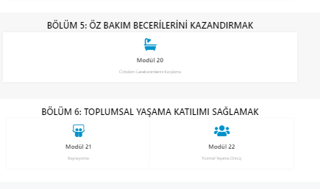

Slide 55
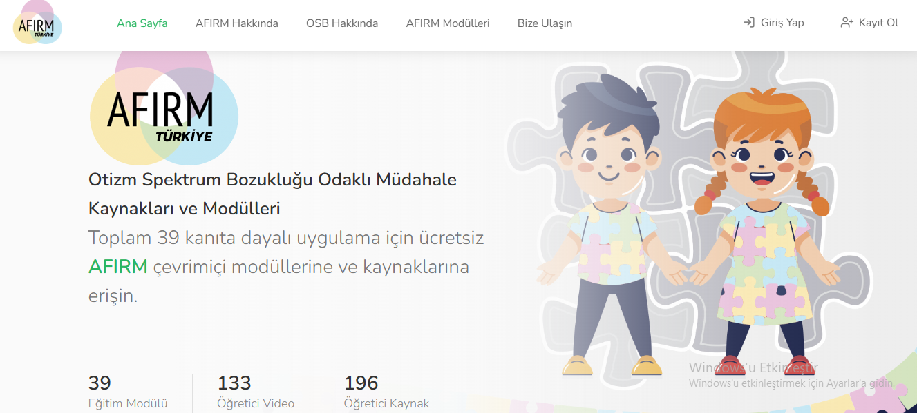

Slide 58
OSB olan çocuk aileleriyle çalışan bir uzman olarak kendimi koruma
Şefkat Yorgunluğu
Doğrudan travmatik bir durum yaşamış kişilere yardımcı olan kişinin, maruz kaldığı deneyimlerin dolaylı olarak etkisinde kalması
(Figley, 2002)
Başkalarının deneyimlediği acılara sistematik bir şekilde maruz kalma ile kişinin iyileşmeye yönelik kendisini çaresiz ve umutsuz hissetmesi, yüksek stres yaşaması, sınır koymada zorlanması ve öz bakımını ihmal etmesi ile başlayan; kişinin kendisini fiziksel ve duygusal olarak dayanıksız hissetmesine neden olan, empati becerisinde azalma ile ortaya çıkan önlenebilir, bütünsel bir ruhsal tükenme durumu
(Peters, 2018)

Slide 59
OSB Olan Bireylerle Çalışan Uzmanların Şefkat Yorgunluğu Deneyimleri
Şefkat Yorgunluğuna İlişkin Risk Faktörleri
Kişisel Risk Faktörleri (örn. özveri, empati, deneyimsizlik)
OSB’ye Özgü Risk Faktörleri (örn. gelişimde yaşanan zorluklar, problem davranışlar)
Şefkat Yorgunluğu Belirtileri
Fizyolojik Belirtiler (Aşırı yorgunluk)
Psikolojik Belirtiler (örn. hissizleşme, çaresizlik, zihinsel yorgunluk, tükenmişlik)
Şefkat Yorgunluğu ile Baş Etme Stratejileri
Destek alma (sosyal)
Etkili iletişim kurma
Ailelerden Kaynaklanan Risk Faktörleri (örn. İrrasyonel beklentiler)
Kurum Kaynaklı Risk Faktörleri (örn. İş yükü, sınırlı kurumsal destek)
İş ile Bağlantılı Belirtiler (örn. mesleki doyumda azalma, işten uzaklaşma, ailelere yönelik empati ve sempati duygularında azalma)
Mesleki değişiklik fırsatlarını değerlendirme
Mesleki yeterliliği artırma
Sınır çizme
Olumsuz yaşantı içeren kitap, film vb. kaynaklardan kaçınma

Slide 60
Kaynakça Seçkisi
Aksoy, V. (2019). Ailelerle iletişim ve etik. A. Cavkaytar (Ed.), Özel eğitimde aile eğitimi (5. baskı) içinde (ss. 215-244). Ankara: Vize akademik.
American Psychiatric Association. (2013). Diagnostic and statistical manual of mental disorders (5th ed.). Washington, DC: American Psychiatric Association.
Bilgic, A., Cöngöloğlu, A., Hergüner, S., Türkoğlu, S., Bahali, K., Gürkan, K., Durukan, I., & Türkbay, T. (2013). Use of complementary and alternative medicine in children with autism spectrum disorders: A multicenter study. Nöro Psikiyatri Arşivi, 50(3), 237-243.
Bowker, A., D’Angelo, N. M., Hicks, R., & Wells, K. (2011). Treatments for autism: Parental choices and perceptions of change. Journal of Autism and Developmental Disorders, 41(10), 1373-1382.
Carlon, S., Carter, M., & Stephenson, J. (2015). Decision-making regarding early intervention by parents of children with autism spectrum disorder. Journal of Developmental and Physical Disabilities, 27(3), 285-305.
Centers for Disease Control and Prevention. (2020). National diabetes statistics report, 2020. Atlanta, GA: Centers for Disease Control and Prevention, US Department of Health and Human Services, https://www.cdc.gov/diabetes/pdfs/data/statistics/national-diabetes-statistics-
Dawson, G., Meltzoff, A.N., Osterling, J., Rinaldi, J. ve Brown, E. (1998). Children with autism fail to orient to naturally occuring social stimuli. Journal of Autism and Developmental Disorders, 28, 479-485.
Doyle, B.T. ve Illand, E.D. (2004). Autism spectrum disorders from A to Z. USA: Future Horizons.

Slide 61
Kaynakça Seçkisi
Figley, C. R. (2002). Compassion fatigue: Psychotherapists’ chronic lack of self care. Journal of Clinical Psychology, 58(11), 1433 441. https://doi.org/10.1002/jclp.10090
Green, G. (2001). Behavior analytic instruction for learners with autism advances in stimulus control technology. Focus on Autism and Other Developmental Disabilities, 16(2), 72- 85.
Green, V. A., Pituch, K. A., Itchon, J., Choi, A., O’Reilly, M., & Sigafoos, J. (2006). Internet survey of treatments used by parents of children with autism. Research in Developmental Disabilities, 27(1), 70-84. https://doi.org/10.1016/j.ridd.2004.12.002
Heflin, L.J. ve Alaimo, D.F. (2007). Students with autism spectrum disorders: Effective instructional practices. Upper Saddle River, NJ: Pearson Education
Heward, W.L. (2007). Exceptional children: An introduction to special education. (9. basım). New Jersey: Pearson Merrill Prentice Hall.
Konuk-Sener, D., & Karaca, A. (2020). Use of complementary and alternative medicine treatments by mothers of children with developmental disabilities: a cross sectional study. Nursing & Health Sciences, 22(2), 328-338. https://doi.org/10.1111/nhs.12733
Levy, S. E., & Hyman, S. L. (2002). Alternative/complementary approaches to treatment of children with autistic spectrum disorders. Infants & Young Children, 14(3), 33-42.
Levy, S. E., Mandell, D. S., Merhar, S., Ittenbach, R. F., & Pinto-Martin, J. A. (2003). Use of complementary and alternative medicine among children recently diagnosed with autistic spectrum disorder. Journal of Developmental & Behavioral Pediatrics, 24(6), 418-423.

Slide 62
Kaynakça Seçkisi
National Autism Center (2009). Evidence-based practice and autism in the schools: A guide to providing appropriate interventions to students with autism spectrum disorder. Randolph, MA: National Autism Center.
Peters, E. F. (2018). Compassion fatigue in nursing: A concept analysis. Nursing Forum, 53(4), 466–480. https://doi.org/10.1111/nuf.12274
Senel, H. G. (2010). Parents’ views and experiences about complementary and alternative medicine treatments for their children with autistic spectrum disorder. Journal of Autism and Developmental Disorders, 40(4), 494-503. https://doi.org/10.1007/s10803-009-0891-4
Steinbrenner, J. R., Hume, K., Odom, S. L., Morin, K. L., Nowell, S. W., Tomaszewski, B., Szendrey, S., McIntyre, N. S., Yücesoy-Özkan, S., & Savage, M. N. (2020). Evidence-Based Practices for Children, Youth, and Young Adults with Autism. FPG Child Development Institute.
Travers, J. C. (2017). Evaluating claims to avoid pseudoscientific and unproven practices in special education. Intervention in School and Clinic, 52(4), 195-203. https://doi.org/10.1177/1053451216659466
Turkish Statistical Institute (2020) Turkey statistic for 2020. http:// www.turkstat.gov.tr/PreTablo.do?alt_id=1002. Accessed 1 September 2021.
Yıldırım, A., & Şimşek, H. (2016). Sosyal bilimlerde nitel araştırma yöntemleri [Qualitative research in the social sciences]. Seçkin Press.
Wong, H. H., & Smith, R. G. (2006). Patterns of complementary and alternative medical therapy use in children diagnosed with autism spectrum disorders. Journal of Autism and Developmental Disorders, 36(7), 901-909. https://doi.org/10.1007/s10803-006-0131-0
Wong, V. (2009). Use of complementary and alternative medicine (CAM) in autism spectrum disorder (ASD): comparison of Chinese and western culture (Part A). Journal of Autism and Developmental Disorders, 39(3), 454-463. https://doi.org/10.1007/s10803-008-0644-9
.

